Slide 1

Prof. Engº. Luzolo Manuel
Notes:
1

Slide 2
Sistemas Distribuídos e Paralelos
Aula II: Classificação das Arquitecturas MIMD
Prof. Engº. Luzolo Manuel
Notes:
2

Slide 3
Conteúdo
MIMD com Memória Distribuída
MIMD com Memória Compartilhada
Notes:
3

Slide 4
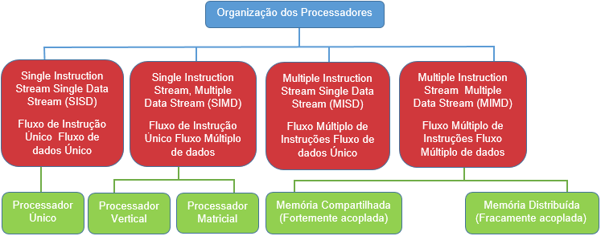
Introdução
Notes:
4

Slide 5
Arquitecturas MIMD
Caracterizadas pela execução simultânea de múltiplos fluxos de instruções.
Vários processadores operando de forma cooperativa ou concorrente, na execução de um ou vários aplicativos.
A diferenciação entre as diversas topologias MIMD é feita pelo tipo de organização da memória principal, memória cache e rede de interconexão.
Fortemente acoplada se existe muita interação entre os procesadores.
Notes:
5

Slide 6
Arquitecturas MIMD
As arquitecturas MIMD dividem-se em dois grandes modelos:
  Arquitecturas MIMD com Memória Distribuída
  Arquitecturas MIMD com Memória Compartilhada
Notes:
6

Slide 7
MIMD com Memória Distribuída
Cada processador tem sua memória local.
A memória é composta por vários módulos
Cada módulo está próximo a um processador
Os processadores se comunicam explicitamente usando passagem de mensagem entre eles segundo uma arquitectura NUMA (non-uniform memory access).
Notes:
7

Slide 8
MIMD com Memória Distribuída
Cada processador é autónomo, com as mesmas características de uma máquina sequencial.
Os processadores se podem comunicar entre eles através de uma rede de interconexão, na qual pode ter diferentes formas.
Programar uma aplicação para estes sistemas implica dividir o programa em tarefas independentes, algumas das quais poderão ser executadas concorrentemente.
O componente central desta arquitectura para um bom rendimento, é a rede de interconexão.
Notes:
8

Slide 9
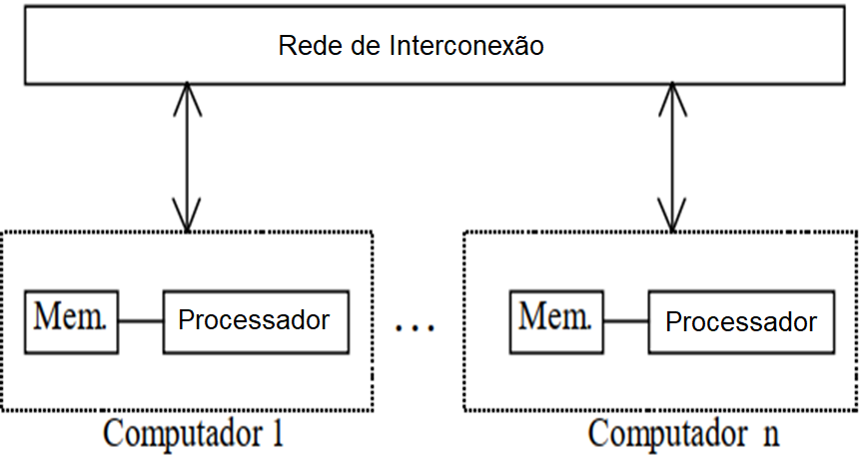
MIMD com Memória Distribuída
Notes:
9

Slide 10
MIMD com Memória Compartilhada
Cada processador consegue ter acesso a todo o espaço de memória do sistema.
O conjunto de processadores compartilham a mesma memória
Ao usar-se uma memória centralizada, se trabalha com modelos UMA.
Notes:
10

Slide 11
MIMD com Memória Compartilhada
Programar nestas plataformas implica ter os processos e seus dados em um espaço de memória compartilhada entre os processadores. Isto também permite a possibilidade de compartilhar variáveis e secções de código entre as aplicações.
O problema de sincronização é o problema típico de compartilhar recursos que também se encontram nas máquinas sequenciais.
A introdução de fios, mecanismos de sincronização (exclusão mútua, etc.), gestão de secção crítica, etc., são cruciais nestas plataformas.
Notes:
11

Slide 12
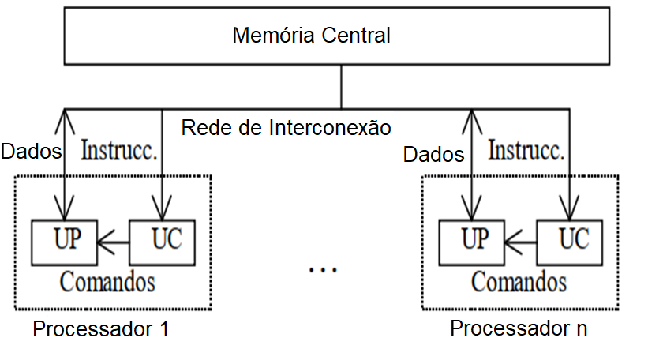
MIMD com Memória Compartilhada
Notes:
12

Slide 13
Memória Compartilhada vs Memória Distribuída
As principais diferenças entre as redes de máquinas à memória compartilhada e à memória distribuida são:
Largura de banda: é a quantidade de informação (bits) transmitida por unidade de tempo. Nas máquinas à memória compartilhada a largura de banda deve ser grande. Enquanto que nas máquinas à memória distribuida é de ordem de magnitude mais pequena.
Notes:
13

Slide 14
Memória Compartilhada vs Memória Distribuída
As principais diferenças entre as redes de máquinas à memória compartilhada e à memória distribuida são:
Latência da rede: é o tempo que precisa a rede para realizar uma transferência através da rede. Nas máquinas à memória compartilhada a latência deve ser pequena, porque se deve ter caminhos curtos e rápidos de comunicação entre os processadores e os bancos. Nas máquinas à memória distribuida é menos crítico, e se podem ter caminhos longos.
Notes:
14

Slide 15
Memória Compartilhada vs Memória Distribuída
As principais diferenças entre as redes de máquinas à memória compartilhada e à memória distribuida são:
Informação a transmitir: Nas máquinas à memória compartilhada se podem transmitir dados, instruções, endereços de memória; enquanto que nas máquinas à memória distribuida se transmitem dados.
Notes:
15

Slide 16
Conclusão
Características de memória compartihada
Características de memória distribuída
Notes:
16

Slide 17
Trabalho Para Casa
Pesquisar sobre:
  Concorrência
  Exclusão mútua
  Secção crítica
Notes:
17

Slide 18
Prof. Engº. Luzolo Manuel
Notes:
18

